Slide 1
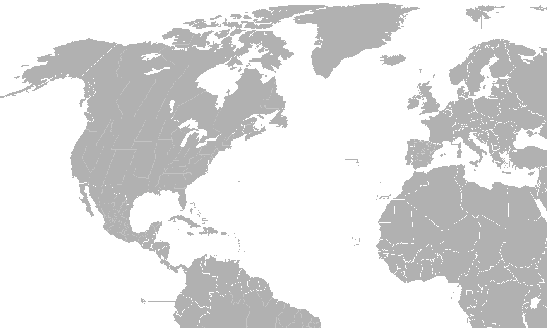












7
Rutas aéreas internacionales
Haz click en el número de ruta para conocer su frecuencia semanal
1
1
La Habana
1
1
2
3
2
Punta Cana
Santo Domingo
3
5
Bogotá
4
4
5
Caracas

Slide 2




AEROLÍNEA |  | DESTINO | FRECUENCIAS DEL 03 AL 09 NOV. 2025
 |  |  | L | M | M | J | V | S | D | NO. DE FRECUENCIAS SEMANALES
 | Rutas Nacionales
1 |  | LA HABANA | - | 1 | - | 1 | - | 1 | - | 3
Una frecuencia es cuantas veces va a un destino, se refiere a un aterrizaje y a un despegue.
Esta programación está sujeta a cambios con base en las necesidades de las aerolíneas.

Slide 3

AEROLÍNEA |  | DESTINO | FRECUENCIAS DEL 03 AL 09 NOV. 2025
 |  |  | L | M | M | J | V | S | D | NO. DE FRECUENCIAS SEMANALES
 | Rutas Nacionales
2 |  | PUNTA CANA | - | 1 | 1 | 1 | - | 1 | 1 | 5
Una frecuencia es cuantas veces va a un destino, se refiere a un aterrizaje y a un despegue.
Esta programación está sujeta a cambios con base en las necesidades de las aerolíneas.

Slide 4
AEROLÍNEA |  | DESTINO | FRECUENCIAS DEL 03 AL 09 NOV. 2025
 |  |  | L | M | M | J | V | S | D | NO. DE FRECUENCIAS SEMANALES
 | Rutas Nacionales
3 |  | SANTO DOMINGO | 1 | - | 1 | 1 | 1 | - | - | 4
Una frecuencia es cuantas veces va a un destino, se refiere a un aterrizaje y a un despegue.
Esta programación está sujeta a cambios con base en las necesidades de las aerolíneas.

Slide 5

Aerolinea |  | DESTINO | FRECUENCIAS DEL 03 AL 09 NOV. 2025
 |  |  | L | M | M | J | V | S | D | NO. DE FRECUENCIAS SEMANALES
 | Rutas Nacionales
4 |  | BOGOTÁ | 1 | 1 | 1 | 1 | 1 | 1 | 1 | 7
 |  |  | 1 | - | 1 | - | 1 | - | 1 | 4
Una frecuencia es cuantas veces va a un destino, se refiere a un aterrizaje y a un despegue.
Esta programación está sujeta a cambios con base en las necesidades de las aerolíneas.

Slide 6

AEROLÍNEA |  | DESTINO | FRECUENCIAS DEL 03 AL 09 NOV. 2025
 |  |  | L | M | M | J | V | S | D | NO. DE FRECUENCIAS SEMANALES
 | Rutas Nacionales
5 |  | CARACAS | - | 1 | - | - | - | - | - | 1
Una frecuencia es cuantas veces va a un destino, se refiere a un aterrizaje y a un despegue.
Esta programación está sujeta a cambios con base en las necesidades de las aerolíneas.

